Slide 1
LexCity
AI-платформа для стандартизации и автоматизации экспертизы BIM-проектов.
Единые правила проверки, RAG-доступ к нормативам, отчёты для госпрограмм.
Помогает сокращать до 20% переделок, ускорять экспертизу и повышать качество проектирования.
Тимофеев Петр Олегович
ИТМО Аспирантура
1.2.1 Искусственный интеллект и машинное обучение

Slide 2
Проблема
>140 000
проектных организаций в РФ
>20%
обрушений из-за ошибок на стадии проектирования
42%
проектных организаций использует BIM на 25.09.25
10–15%
времени строительства уходит
на переделки и устранение коллизий
100 000 человек
Дефицит BIM-специалистов
с ростом на 30% ежегодно
>42 дней
среднее время ожидания гос.экспертизы

Slide 3
Продукт - LexCity
🤝 Платформа для коллаборации
Архитекторы, инженеры и эксперты работают в одном пространстве:
назначают задачи, оставляют замечания, отслеживают исправления.
🧠 ИИ-ассистент по нормативам
Проверяет элементы модели на соответствие СНиП, ГОСТ и СП.
Объясняет ошибки, даёт ссылки на документы и рекомендации по исправлению.
🏗️ Визуализатор BIM-моделей
Позволяет работать с IFC-файлами прямо в браузере.
Удобная навигация, комментарии, выделение проблемных зон.
Аналитика и отчёты Автоматическое выявление коллизий, статистика ошибок и экспорт отчётов для экспертизы.

Slide 4
Решение
⏱️ Проверка проекта не за 42 дня, а за несколько часов.
💸 Сокращение времени проекта на 10–15% за счет уменьшения переделок и исправлений проекта
👷 Снижение нагрузки на BIM-специалистов, повышение их продуктивности.
🧩 Упрощённый переход на обязательный BIM-формат без простоев и сбоев.
🏙️ Основа для оцифровки стройки и перехода к гибридному проектированию

Slide 5
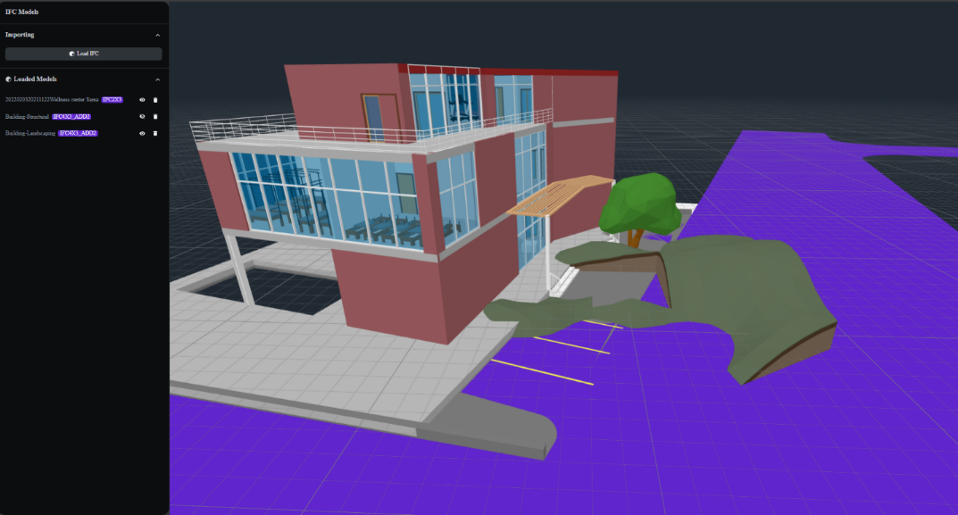
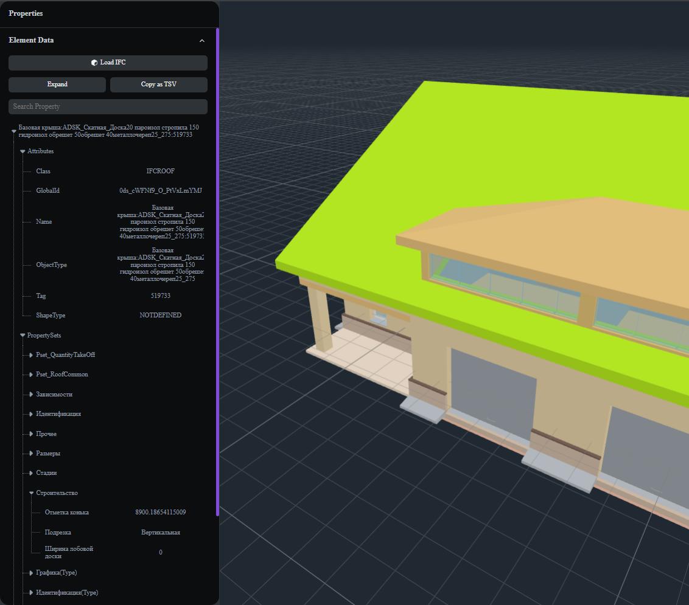
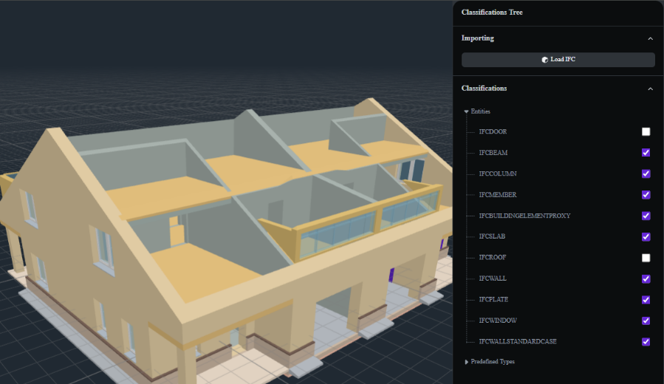
Продукт

Slide 6
Принцип работы
🧩 1. Работа с моделью
🔹 Загрузка IFC-файла
🔹 Система анализирует геометрию, классифицирует элементы
🔹 Пользователь выбирает элемент (стена, перекрытие, лестница и т.д.)
🔹 ИИ-ассистент отвечает на контекстные вопросы:
— “Соответствует ли этот элемент пожарным нормам?”
— “Какой минимальный уклон по СП?”
🔹 Проблемные участки подсвечиваются в 3D-модели
🔹 Комментарии и задачи формируются прямо в интерфейсе
💡 Результат:
— Уменьшение времени проекта до 20% из-за переделок и исправлений
— Автоматизация проверки и ускорение экспертизы до 4 раз
📄2. Работа без модели
🔹 Загрузка чертежей, текстовых описаний или нормативов
🔹 ИИ-ассистент с модулем RAG отвечает на вопросы, извлекая данные из СНиП, ГОСТ, СП
🔹 Можно проверять соответствие текстовых разделов проектной документации
🔹 Создаются задачи и комментарии, даже без 3D-модели
💡 Результат:
— Возможность использовать LexCity уже на ранних стадиях проектирования
— Повышение качества документации и снижение нагрузки на экспертов

Slide 7
Рынок
TAM
109,4 млрд. рублей
SOM
1,641 млрд рублей
SOM
574 млн рублей
Рынок строительного проектирования РФ
в 2024 году — 1,094 трлн рублей (рост 13,8%)
согласно tadviser.ru
+ в реконструкцию и восстановление новых регионов в 2025 году государственные вложения составили 300 млрд. рублей.
TAM (Общий адресный рынок)
Доля цифрового проектирования: 10% от рынка строительного проектирования РФ (1,094 трлн руб.)
109,4 млрд рублей
SAM (Доступный сегмент рынка)
Экспертиза в проектировании: 5% от затрат на проектирование
109,4 млрд × 5% = 5,47 млрд рублей
Автоматизированная экспертиза BIM: 30% от экспертизы
5,47 млрд × 30% = 1,641 млрд рублей
SOM (Достижимая доля рынка за 2–3 года)
С учетом роста интереса к ИИ-инструментам – роста интереса и возникновение необходимости использования BIM, мы можем ожидать 20-35% за 2-3 года успешной работы.
1,641 млрд.рублей * 35% = 574 млн.рублей
*согласно tadviser.ru

Slide 8
КОНКУРЕНТЫ
 | GlavExpert, Градэксперт | Model Studio CS, Renga, Revit | Normagpt | Larix.Manager, Tangl | Hypar.ai | LexCity
Фокус | Проверка нормативных требований, выдача отчетов | Проектирование моделей | Ассистент по поиску нормативных документов | Автоматизированный контроль коллизий | Генеративное BIM приложение | Интерактивный просмотр + ИИ-помощник по стандартам
Автоматический семантический анализ | Нет | Нет | Да | Нет | Нет | Да
Интеграция ИИ | Нет | Нет | Да | Нет | Да | Да
Интеграция в проектный процесс | Отдельный этап (проверка после моделирования) | Основной инструмент моделирования | Нет, только текстовая поддержка | Проверка моделей на коллизии | Да | Встроенный в просмотрщик BIM-моделей
Ценообразование | Консалтинговый тариф | Коробочные лицензии | Бесплатно (не работает) | Лицензии |  | Гибкая модель (SaaS / лицензия)
Ограничения | Нет ИИ-диалогов, не интегрированы с BIM-просмотром | Нет автоматической проверки норм | Нет возможности контекстно работать с моделью | Нет ИИ-модулей, отсутствует эксплуатационный подход

Slide 9
Бизнес-модель
Целевая аудитория
B2C — инженеры, архитекторы, BIM-специалисты → формирует базу пользователей, узнаваемость бренда
B2B — проектные организации, девелоперы, госэкспертизы → основная выручка
Образовательные учреждения — потенциал внедрения в учебный процесс (в качестве платформы для практики)
Тарифы | Для кого | Возможности | Цена
Free | Индивидуальные инженеры, студенты, малые бюро | Загрузка 1 проекта, базовый RAG-ассистент, просмотр BIM-моделей | 0 ₽
Basic | Малые и средние проектные компании | Ограниченные агенты, проекты | 20000 ₽ в месяц
Pro | Малые и средние проектные компании | Неограниченные проекты, командная работа, воркспейс, комментарии, история изменений | 60000 ₽ в месяц
Enterprise | Крупные компании, девелоперы, органы экспертизы | Локальная установка, расширенные API, интеграция с ERP/CRM, аудит по СНиП и СП | от 200 000 ₽ в месяц

Slide 10
Бизнес-модель
07
Ключевые виды деятельности
Каналы сбыта
Ключевые партнёры и поставщики
Ценностное предложение
Разработка и R&D: Непрерывное совершенствование ИИ-модулей (включая RAG), развитие BIM-визуализатора, обеспечение интеграции модулей в единую платформу.
Управление платформой: Обеспечение стабильной работы SaaS-сервиса, техническая поддержка пользователей, обновление нормативных баз данных.
Продажи и маркетинг: Привлечение пользователей на всех уровнях (B2C, B2B), проведение демонстраций продукта, заключение контрактов с корпоративными клиентами.
Клиентский сервис и внедрение: Помощь крупным клиентам (Enterprise) с локальной установкой, интеграцией с их ERP/CRM-системами и обучением сотрудников.
Образовательные учреждения (ИТМО, МФТИ, МИСИС, ДонГУ)
Акселераторы и фонды
Стратегические корпоративные партнёры
Стратегические корпоративные партнёры
Поставщики облачной инфраструктуры
Государственные и отраслевые органы, разрабатывающие нормативы (Минстрой РФ)
От партнёров: Экспертиза, доступ к рынку, валидация продукта, начальные инвестиции, кадровый резерв.
От поставщиков: Вычислительные мощности, хранилища данных, актуальная нормативная база.
LexCity — это инструмент для снижения рисков и издержек в строительном проектировании. Мы превращаем многомесячную экспертизу в процесс, занимающий несколько часов, и делаем BIM-технологии доступными для всех.
Снижение затрат: Сокращаем время проекта до 20% засчет отсутствия переделок на стройке.
Ускорение процессов: Уменьшаем время госэкспертизы с 42 дней до нескольких часов.
Решение кадрового дефицита: Снижаем нагрузку на дефицитных и дорогих BIM-специалистов, автоматизируя рутинные проверки.
Повышение качества: Обеспечиваем соответствие проекта актуальным СНиП и ГОСТ на самых ранних стадиях.
Прямые продажи
Сайт как основной канал для регистрации Free и Pro пользователей.
Команда прямых продаж
Для работы с крупными клиентами (Enterprise), проведения переговоров и заключения долгосрочных контрактов.
Партнерская сеть
Вузы и образовательные платформы для привлечения B2C-сегмента.
Отраслевые мероприятия
Конференции, выставки и форумы для демонстрации продукта и установления контактов с B2B-клиентами?
Ключевые ресурсы
Человеческие ресурсы: Команда проекта — разработчики в области ИИ и машинного обучения, BIM-специалисты, специалисты по продажам и маркетингу в строительной отрасли.
Технологические ресурсы: Собственные разработки — RAG-модуль, BIM-визуализатор, база знаний на основе строительных нормативов, сама платформа LexCity.
Интеллектуальные ресурсы: Экспертные знания в области строительства и проектирования, партнерские соглашения, база пользователей, бренд LexCity.
Финансовые ресурсы: Инвестиции для обеспечения разработки, вывода продукта на рынок и масштабирования.
Потоки поступления дохода
  Pro: За возможность командной работы, неограниченное количество проектов, доступ к истории изменений и комментариям.
  Enterprise: За локальную установку (безопасность), расширенный API для интеграции с внутренними системами (ERP/CRM), возможность аудита по уникальным нормативам и стандартам компании.
  Pro: Платежи по модели подписки (SaaS) — ежемесячно с каждого пользователя.
  Enterprise: Годовая лицензия с фиксированной стоимостью.
  Краткосрочная перспектива: Основной доход (80-90%) будет генерироваться за счет B2B-сегмента (Pro и Enterprise лицензии).
  Долгосрочная перспектива: B2C-сегмент (Freemium) работает на узнаваемость бренда и формирует будущий поток B2B-клиентов, не принося прямого дохода.
Структура затрат
Самые значительные затраты:
  Фонд оплаты труда (ФОТ): Зарплаты высококвалифицированных разработчиков ИИ, BIM-специалистов и команды продаж.
  Расходы на разработку и R&D: Постоянное улучшение продукта и поддержание его технологического преимущества.
Самые дорогие ключевые ресурсы: Команда проекта (человеческий капитал) + инфраструктура
Самые дорогие ключевые активности: Разработка ПО и прямые продажи корпоративным клиентам.

Slide 11

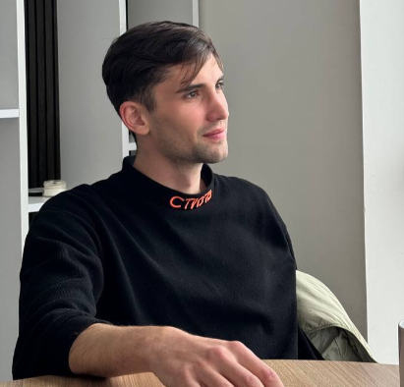

Команда проекта
Тимофеев Петр Олегович
Иванин Ярослав Александрович
Со-основатель LexCity. CEO/CTO
Опыт разработки и запуска прототипов цифровых решений, участие в проектных и исследовательских работах,
высшее образование по техническому профилю
«Донецкий государственный университет» с отличием, дополнительное образование УрФУ
Аспирант ИТМО 1.2.1. Искусственный интеллект и Машинное обучение
Финалист AI Pitch Challenge от Бизнес-школы МФТИ
Финалист акселератора Физтех.Идея х ВТБ
Грант ФСИ 2025 «Студенческий стартап» - проект LexCity
Со-основатель LexCity. CMO
Предприниматель, маркетолог. Специалист по строительному рынку.
Высшее экономическое образование ДонГУ.

Slide 12

Таймлайн проекта
Завершено
До конца 2025
1й квартал 2026
2й квартал 2026
До конца 2026
Разработаны модули RAG и визуализатор IFC.
Проведена тестовая интеграция с BIM-файлами
Создание единой системы взаимодействия между модулями (backend + frontend)
Доработка модуля ИИ
Подготовка интерфейса для ввода и хранения нормативных данных.
Платформа для командной работы: архитекторы, инженеры, заказчики
Комментарии, статусы исправлений, роли и права доступа
Веб-интерфейс проектов и трекер задач по модели
SaaS-модель и выход на рынок
ИИ-контроль ошибок и коллизий
Автоматическая проверка соответствия нормам
Отчёты о готовности к экспертизе
Генерация планировок и застройки ИИ
Сотрудничество с государственными структурами
4
5
1
3
2

Slide 13
Спасибо
Тимофеев Петр
+79198992207
petrtym@gmail.com

Slide 14



